Slide 1
علم الاجتماع
أصبح علم الاجتماع اليوم أحد العلوم الاجتماعية التي لا غنى عنها لدراسة الخصائص العامة لكل أنواع الظواهر الاجتماعية ، بالإضافة إلى دراسة العلاقات المتبادلة بين هذه الظواهر .
ــ ويشبه علم الاجتماع في أهميته بالنسبة للعلوم الاجتماعية ، أهمية علم الرياضيات بالنسبة للعلوم الطبيعية ، حيث أنه من المستحيل دراسة علم الطبيعة مثلاً دون الإلمام ببعض المعرفة عن الرياضيات . كذلك لا يمكن دراسة علم الاقتصاد أو علم السياسة مثلاً مع تجاهل علم الاجتماع .

Slide 2
علم الاجتماع توجه أكاديمي جديد نسبيا بين علومِ الاجتماعيات الأخرى بما فيها الاقتصادِ، عِلْم السياسة، عِلْم الإنسان، التاريخ، وعلم النفْس. لكن الأفكار المؤسسة له، على أية حال، ذات تاريخ طويل ويُمْكِنُ أَنْ نتتبّعَ أصولَها في خَلِيط المَعرِفَة الإنسَانِيَّةِ والفلسفة المشتركة.
ظهر علم الاجتماع كما هو حاليا كصياغة علمية في أوائِل القرن التاسع عشرِ، كرَدّ أكاديمي على تحدي الحداثةِ: فالعالم كَانَ يتحول إلى كل متكامل ومترابط أكثر فأكثر، في حين أصبحت حياة الأفراد أكثر فردية وانعزالا. تمنى علماء الاجتماع أَنْ يَفْهموا التحولات التي طرأت على المجموعاتَ الاجتماعيةَ، متطلعين لتَطوير دواءَ للتفككِ الاجتماعيِ.

Slide 3
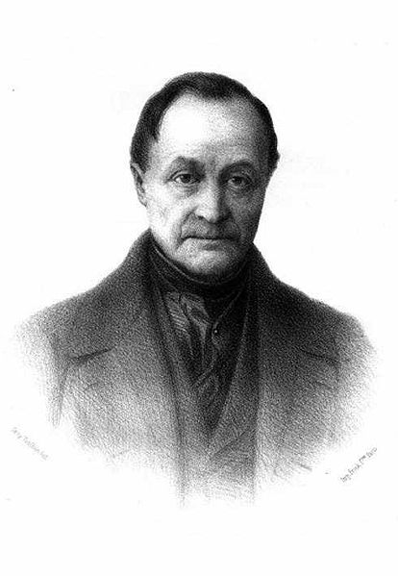
كان يرغب " كونت" فى البداية تسمية علم الاجتماع بالفيزياء الاجتماعية حتى يوضح وجهة نظره فى أن المجتمع يمكن دراسته وكذلك ظواهره مثل الظواهر الكونية ولكن "كونت" تخلى عن هذه التسمية بعد أن نشر الباحث البلجيكى " أدولف كيتيليه" دراسات إحصائية عن المجتمع أطلق عليها نفس هذه التسمية الفيزياء الاجتماعية0

Slide 4
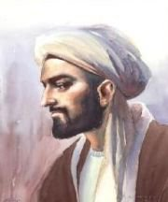
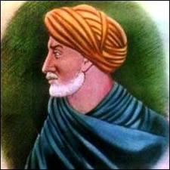
عبد الرحمن ابن خلدون.. مؤسس علم الاجتماع ومؤرخ مسلم
ولد فى تونس وتوفى ودفن فى مصر
مؤسس علم الاجتماع
ابن خلدون

Slide 5
ابن خلدون
يعتبر ابن خلدون أحد العلماء الذين تفخر بهم الحضارة الإسلامية، فهو مؤسس علم الاجتماع وأول من وضعه على أسسه الحديثة، وقد توصل إلى نظريات باهرة في هذا العلم حول قوانين العمران ونظرية العصبية، وبناء الدولة وأطوار عمارها وسقوطها. وقد سبقت آراؤه ونظرياته ما توصل إليه لاحقاً بعدة قرون عدد من مشاهير العلماء كالعالم الفرنسي أوجست كونت
امتاز ابن خلدون بسعة اطلاعه على ما كتبه القدامى على أحوال البشر وقدرته على استعراض الآراء ونقدها، ودقة الملاحظة مع حرية في التفكير وإنصاف أصحاب الآراء المخالفة لرأيه. وقد كان لخبرته في الحياة السياسية والإدارية وفي القضاء، إلى جانب أسفاره الكثيرة من موطنه الأصيل تونس وبقية بلاد شمال أفريقيا إلى بلدان أخرى مثل مصر والحجاز والشام، أثر بالغ في موضوعية وعلمية كتاباته عن التاريخ وملاحظاته.
بسبب فكر ابن خلدون الدبلوماسي الحكيم، أُرسل أكثر من مرة لحل نزاعات دولية، فقد عينه السلطان محمد بن الأحمر سفيراً إلى أمير قشتالة لعقد الصلح.

Slide 6
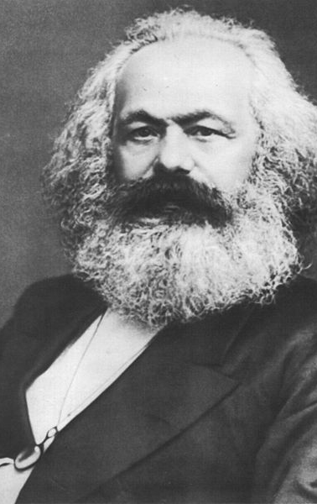
كارل ماركس
اعتبرت دراسات كارل ماركس المبكرة الاجتماعية حقلا مشابها للعلوم الطبيعة مثل الفيزياء أو علم الأحياء. كنتيجة لذلك، جادل العديد من الباحثين بأن الطريقة والمنهج المستعملان في العلوم المتماسكة منهجيا تناسب بشكل مثالي الاستعمال في دراسات علم الاجتماع. وكان استخدام الطريقة العلمية وتشديد النزعة التجريبيةِ امتيازَ علم الاجتماع عن علم اللاهوت، والفلسفة، الميتافيزيقيا. هذا أدى إلى علم اجتماع معترف به كعِلْم تجريبي. هذه النظرة الاجتماعية المبكّرة، مدعومة من قبل كونت، أدت إلى الفلسفة الواقعية، المستندة على الطبيعية الاجتماعية.

Slide 7
العلم ورياضيات علم الاجتماع
يدرس علماء الاجتماع المجتمع والسلوك الاجتماعي بفحص المجموعات والمؤسسات الاجتماعية التي يشكلها البشر، بالإضافة إلى السياسة والدين والتجمعات المختلفة وتنظيمات العمل. كما يدرسون أيضاً السلوك، والتفاعل الاجتماعي بين المجموعات، يتتبع أصلهم ونموهم، ويحلل تأثيرَ نشاطات المجموعة على الأعضاء الأفراد. يهتم علماء الاجتماع بخصائص المجموعات الاجتماعية والمنظمات والمؤسسات؛ وكيفية تأثر الأفراد من قبل بعضهم البعض وبالمجموعاتِ التي يعودون إليها؛ وتأثير الميزات الاجتماعية مثل الجنس، العمر، أَو الحياة اليومية. تساعد نتائج البحث الاجتماعيِ المربين، والمشرعين والمدراء والآخرون المهتمون بحل المشاكل الاجتماعية وصياغة سياسة عامة. يعمل أكثر علماء الاجتماع في واحد أو أكثرِ من التنظيمات الاجتماعية، مثل المنظمة الاجتماعية التقسيم الطبقي، وقدرة التنقل؛ العلاقات العرقية؛ تعليم؛ العائلة؛ علم النفس الاجتماعي؛ والحضري، و الريفي، سياسي، وعلم الاجتماع المقارن؛ أدوار جنس وعلاقات؛ علم سكان؛ علم الشيخوخة؛ علم الإجرام؛ والممارسات الاجتماعية.

Slide 8
المجتمع
جماعات من البشر تعيش على قطعة محددة من الأرض لفترة طويلة من الزمن تسمح بإقامة علاقات مستمرة ومستقرة مع تحقيق درجة من الاكتفاء الذاتي
مقومات المجتمع
1. الأرض محددة.
2. البشر أي السكان.
3. الاستمرار في الزمن أي علاقات تاريخية.
4. الحد الأدنى من الاكتفاء الذاتي.
.

Slide 9
تصنيف المجتمعات
تصنيف ثنائي:
تصنيف تطوري
تصنيف مقارن:

Slide 10
مصطلحات
علم النفس | هو العلم الذى يهتم بدراسة نمو التفكير الفردي ،والشخصية والسلوك .أو انه (الدراسة العلمية للسلوك الإنساني ولتوافقه مع البيئة)
تعريف علم الاقتصاد | هو "العلم الذي يهتم بدراسة ذلك الجزء من النشاط الفردي والاجتماعي الذي نكرسه للوصول إلى أحسن الظروف المادية لتحقيق الرفاهية . "وهكذا تبدو الثروة ـ التي أهتم بها تعريف "آدم سميث "منذ القدم ـ كوسيلة لتحقيق الرفاهية أو لتحقيق حياة أفضل للفرد والمجتمع . بين مجال علم الاقتصاد وعلم ً ومن ثم تبدو الصلة واضحة تماما الاجتماع
تعريف الاجتماع السياسي | علم الاجتماع السياسي هو العلم الذى يهتم بدراسة الظواهر والنظم السياسية في ضوء البناء الاجتماعي والثقافة السائدة في المجتمع .بمعنى أن هذا العلم ، يربط دراسته للظواهر والنظم السياسية بالأوضاع والظروف الاجتماعية والثقافية السائدة في المجتمع
تعريف الاجتماع الاقتصادي | يذكر "سملسر "أن علم الاجتماع الاقتصادي هو "محاولة منظمة لتطبيق نماذج التفسير والمتغيرات السوسيولوجية والإطار المرجعي لعلم الاجتماع في دراسة مجموعة من النشاطات المعقدة المتعلقة بالإنتاج ، والتوزيع ، والتبادل ، واستهلاك السلع النادرة والخدمات "

